Slide 1
Nuotolinis seminaras
Pasirengimas 9-ajai Lietuvos mokinių etninės kultūros olimpiadai: kalendorinių papročių ir liaudies kūrybos pažinimas
2026 m. rugsėjo 23–24 d.
Pasiruošimas Etninės kultūros olimpiados antrai užduočiai – etnokultūrinės veiklos ir raiškos pristatymui
Doc. dr. Dalia Urbanavičienė
Etninės kultūros globos taryba

Slide 2
Antroji užduotis – etnokultūrinės veiklos ir raiškos pristatymas
Šios užduoties atlikimas apima:
Prieš Olimpiadą – vaizdinės medžiagos parengimą (skaidrių arba sumontuoto vaizdo įrašo)
Per Olimpiadą:
prisistatymą ir apibendrintą savo patirties etninės kultūros srityje apibūdinimą
etninės kultūros raišką, kuri gali būti įvairi
etnokultūrinės veiklos apibūdinimą

Slide 3
Vaizdinės medžiagos parengimas
Vaizdo medžiagos pavadinime turi būti nurodyta:
Olimpiados dalyvio vardas, pavardė
mokyklos pavadinimas, klasė, miestas (gyvenvietė), rajonas
mokinį rengusio mokytojo ar kito asmens vardas, pavardė
Vaizdo medžiaga papildo prisistatymą, etnokultūrinės veiklos apibūdinimą ir pasirinktą raišką

Slide 4
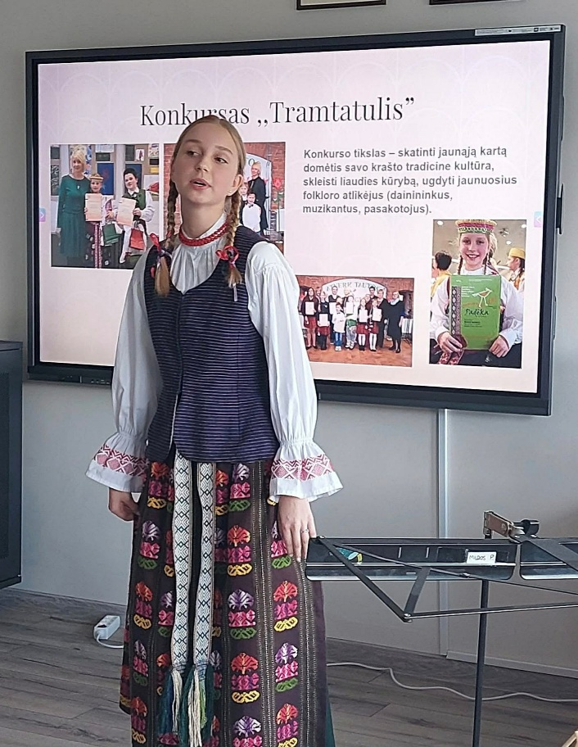
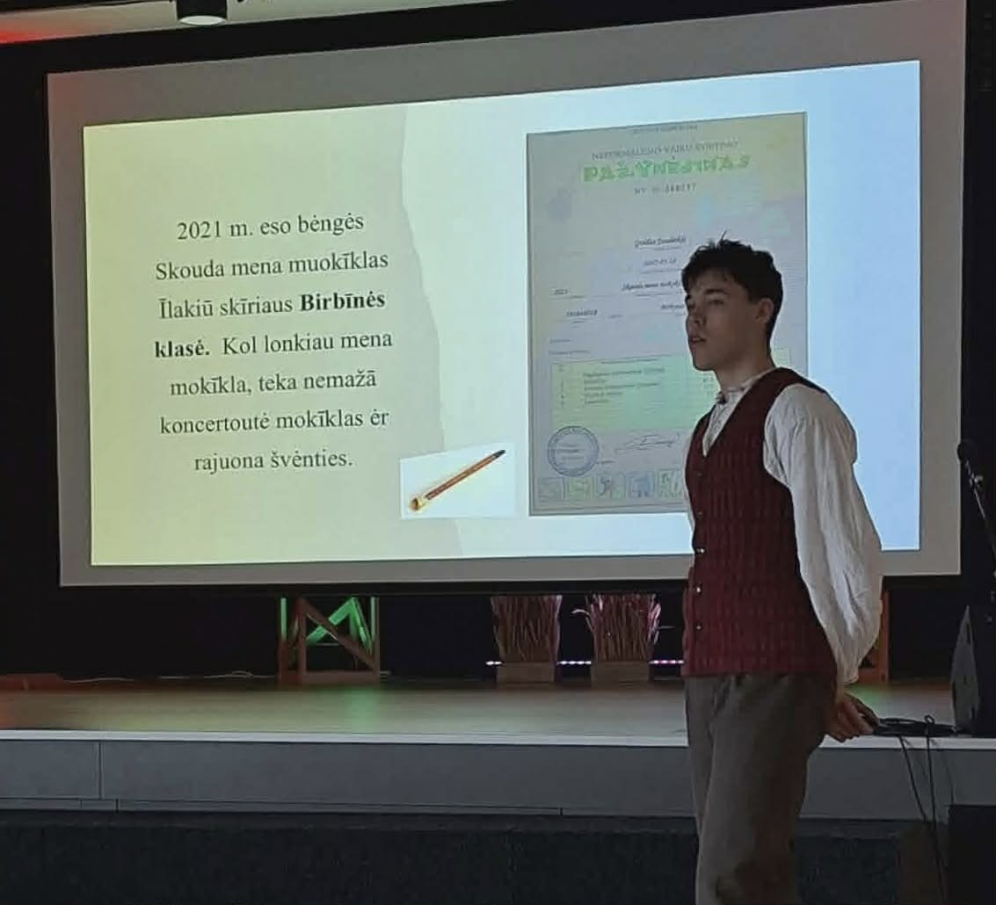
Prisistatymas ir apibendrintas savo patirties etninės kultūros srityje apibūdinimas

Slide 5
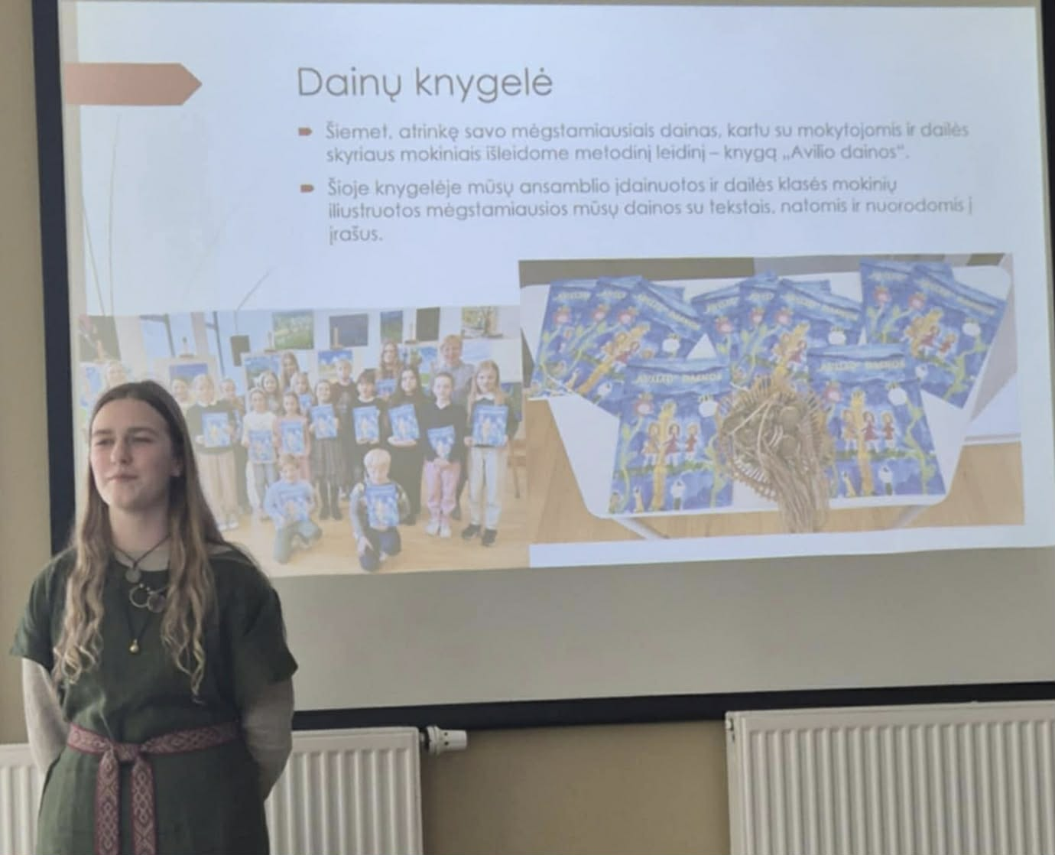
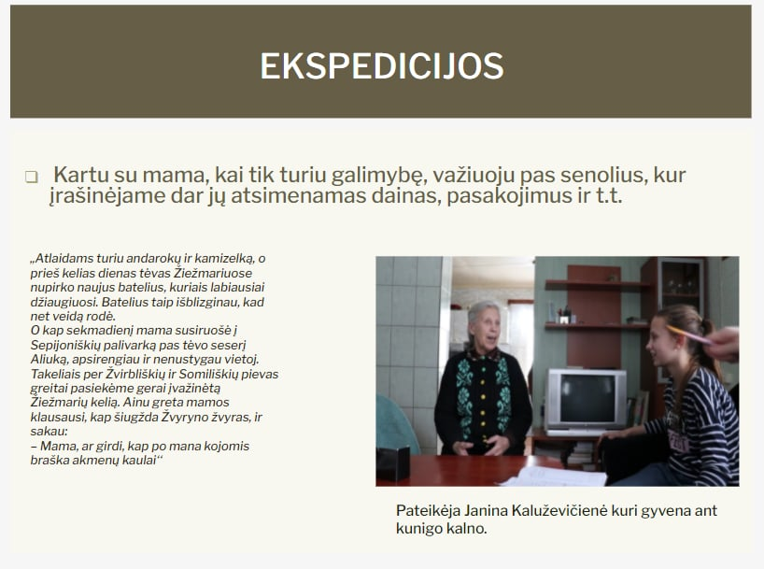
Etnokultūrinė veikla
dalyvavimas etninės kultūros kolektyvuose, mokyklos ir vietos bendruomenių veikloje, koncertuose
projektuose, edukacinėje ir kraštotyros veikloje
Įsitraukimas į tradicinio ūkininkavimo veiklas
ir kt.

Slide 6
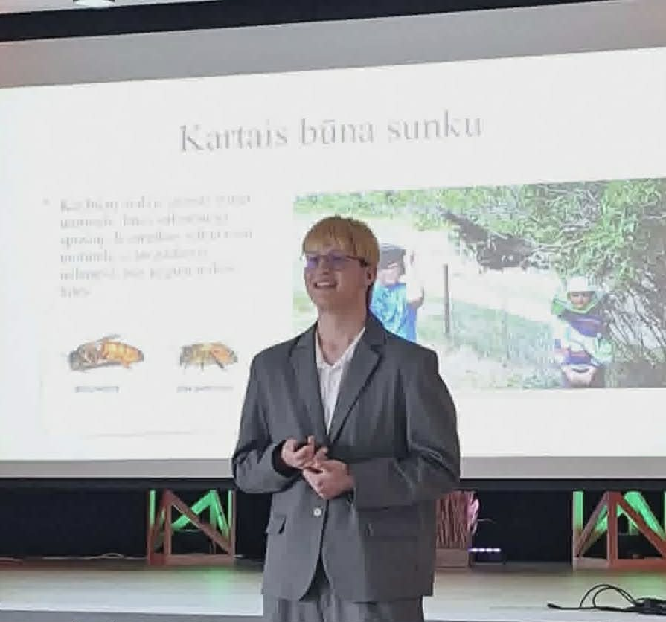
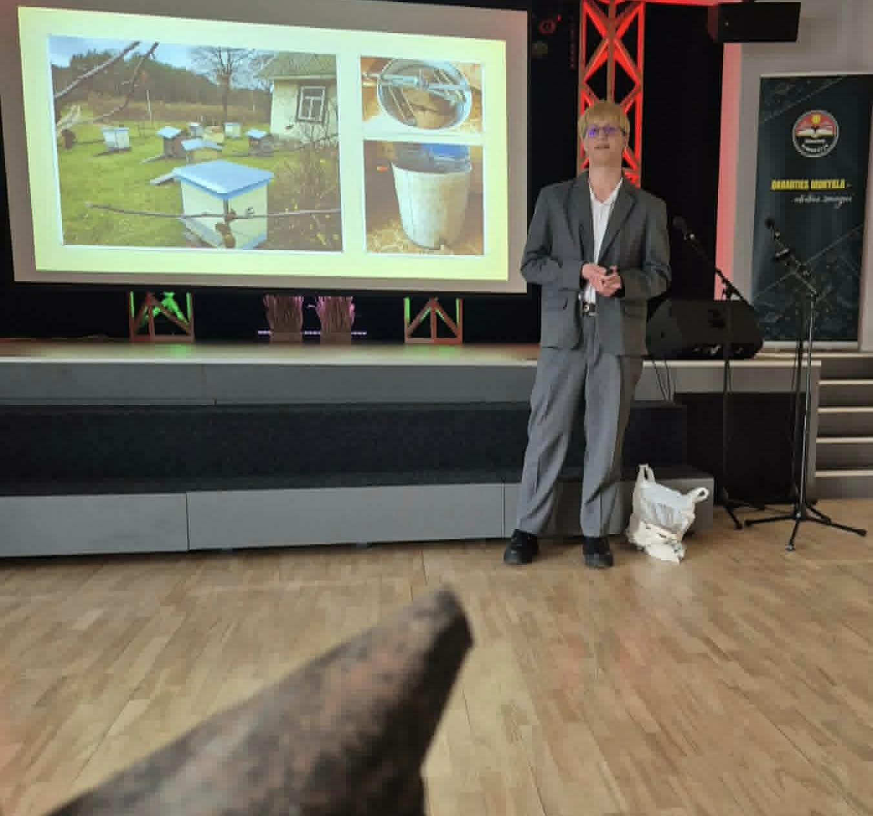
Įsitraukimas į tradicinio ūkininkavimo veiklas: bitininkavimo pavyzdys

Slide 7
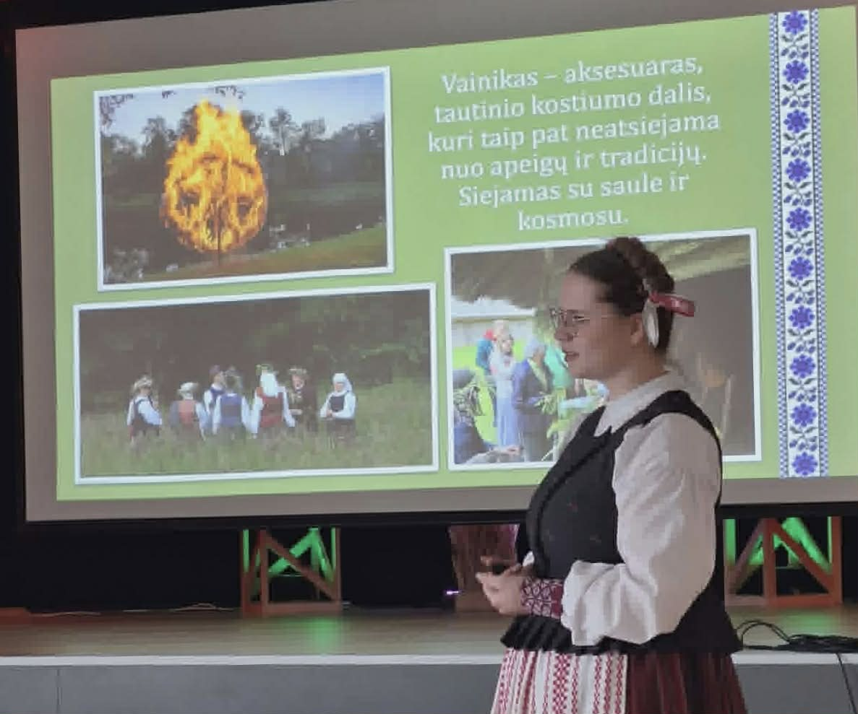
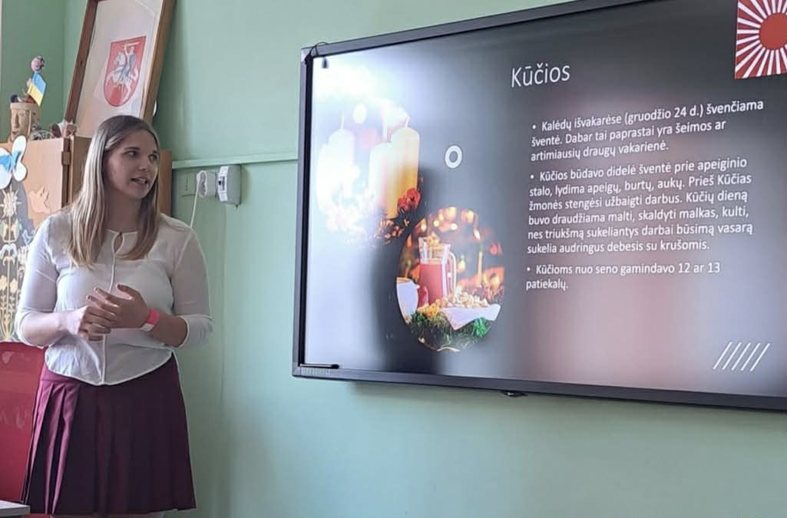
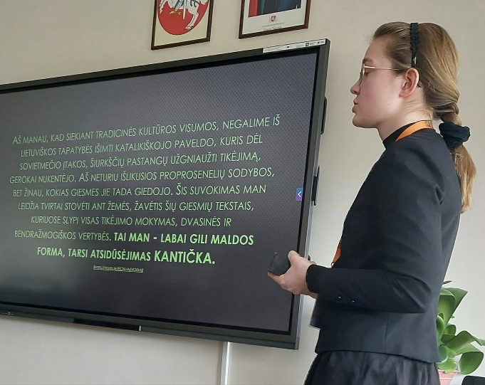
Etnokultūrinė raiška: papročių tyrimai

Slide 8
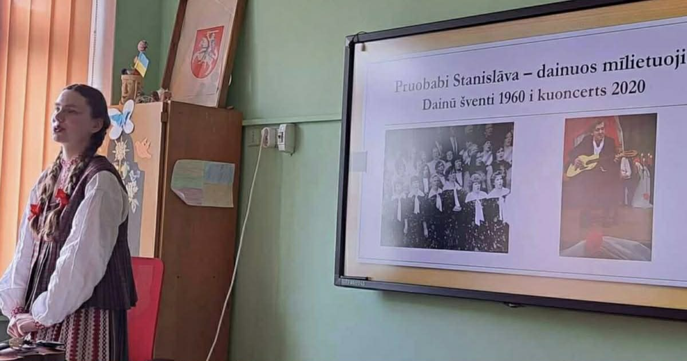
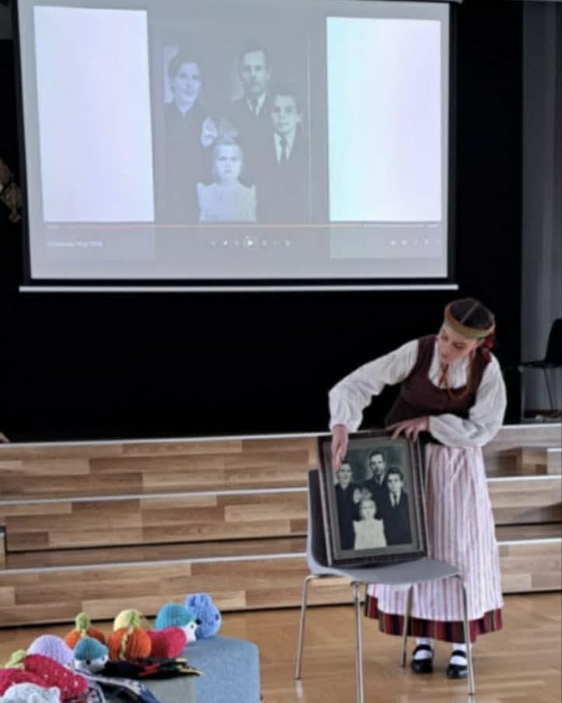
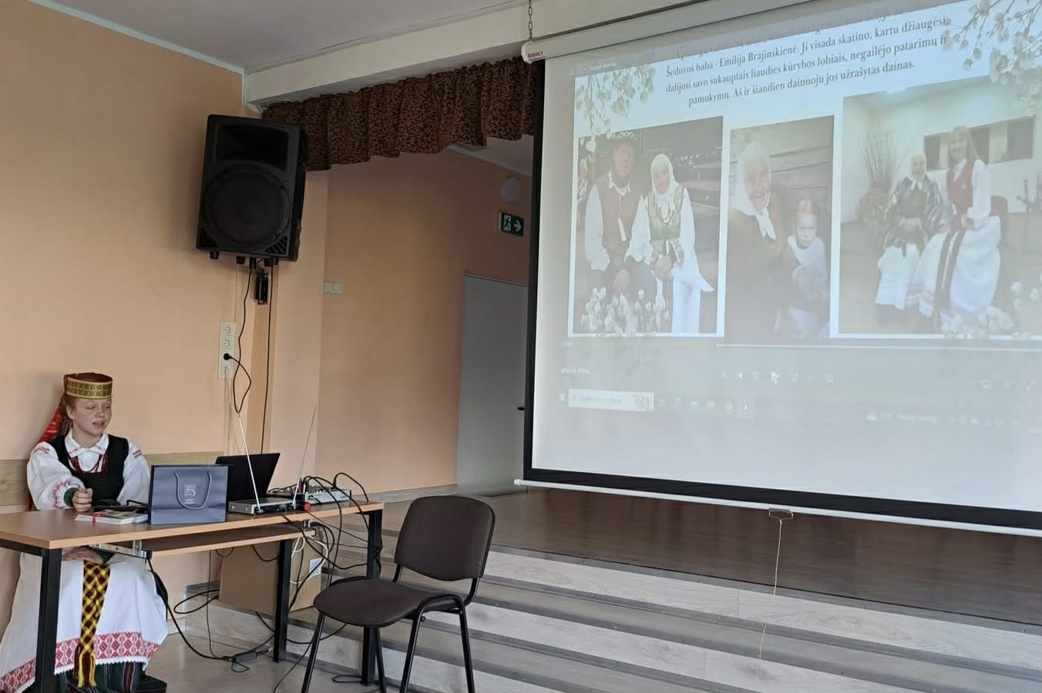
Tiriamasis darbas apie giminę ar vietos tradicijas

Slide 9
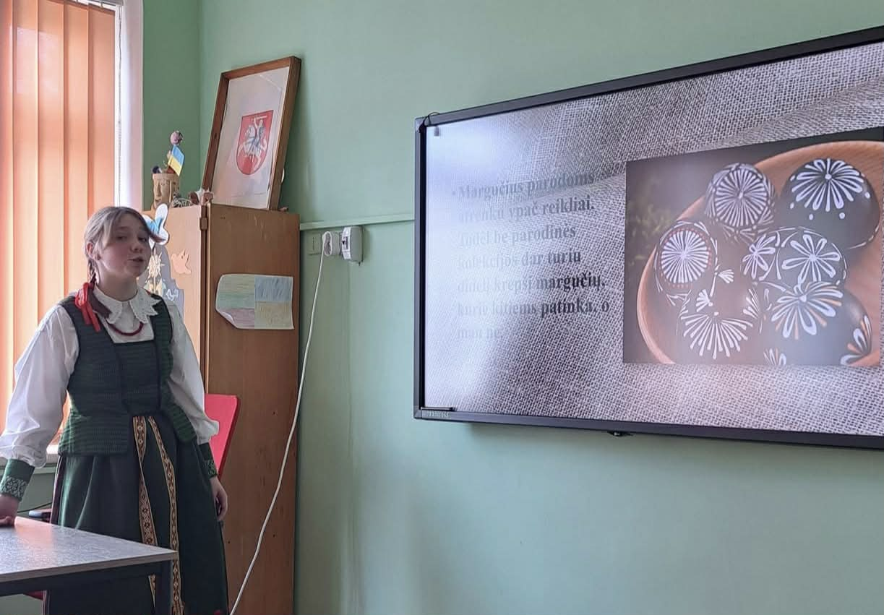
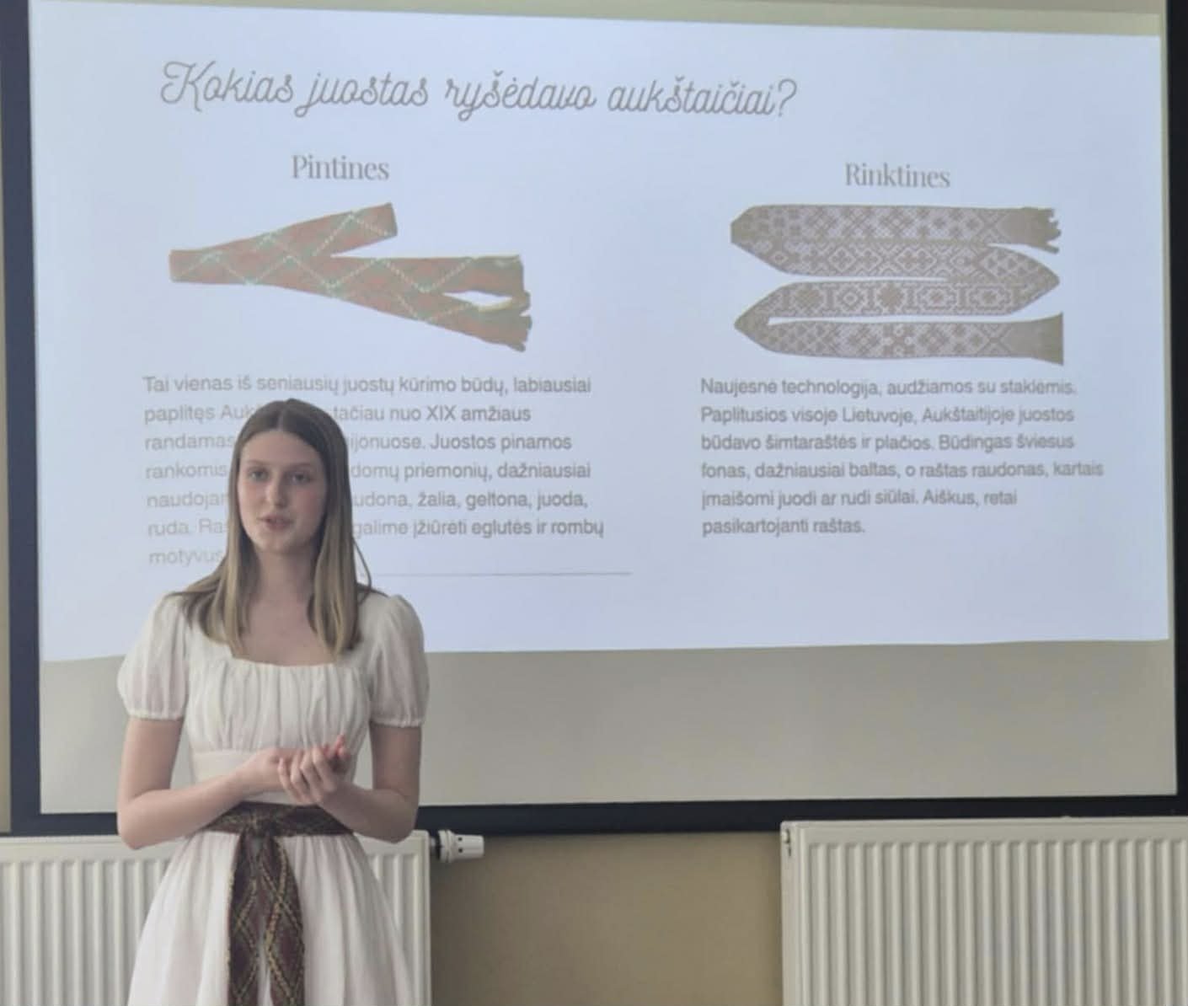
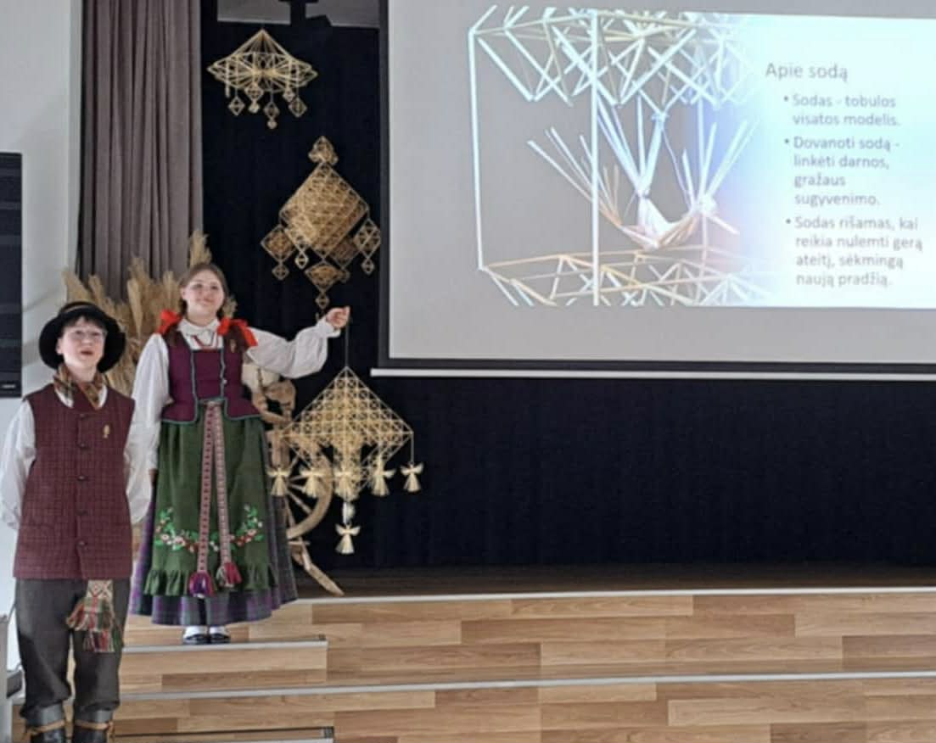
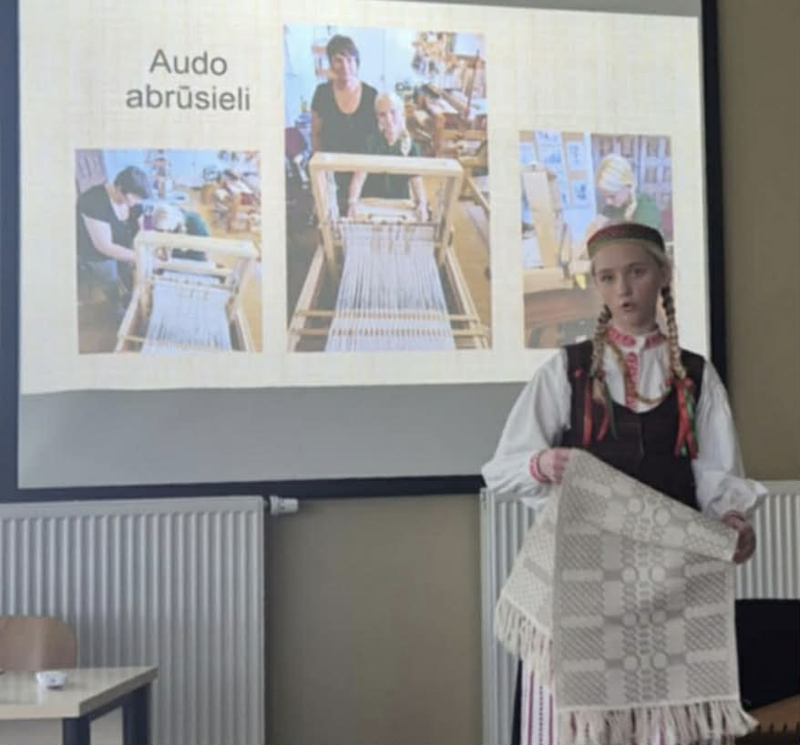
Etnokultūrinė raiška: tautodailės ir kitų dirbinių pristatymas

Slide 10
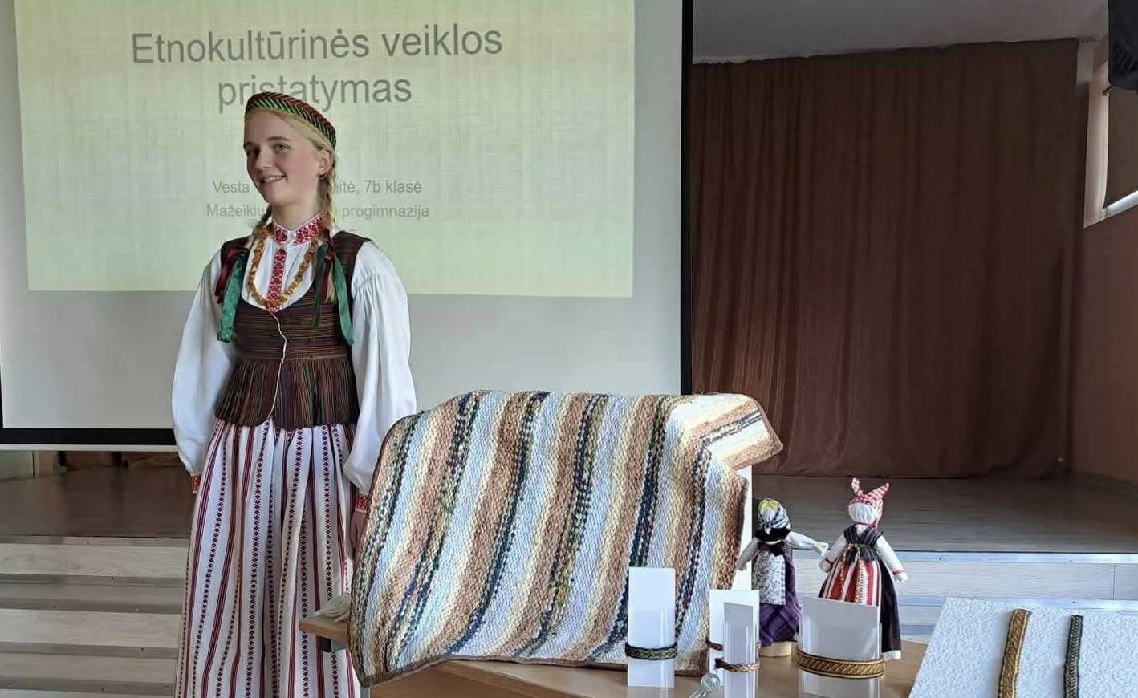
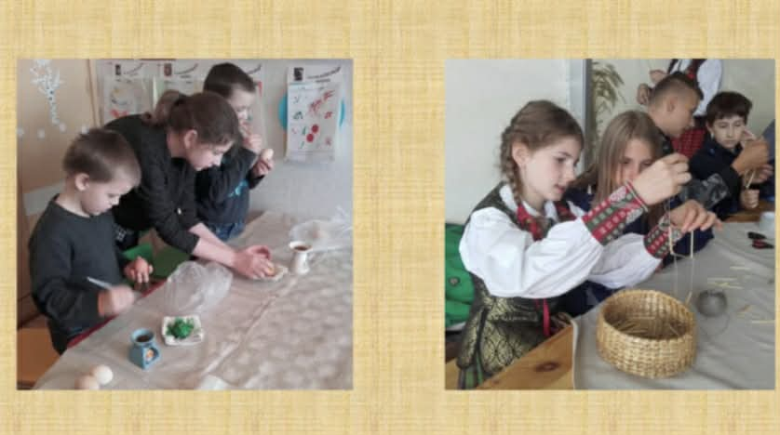
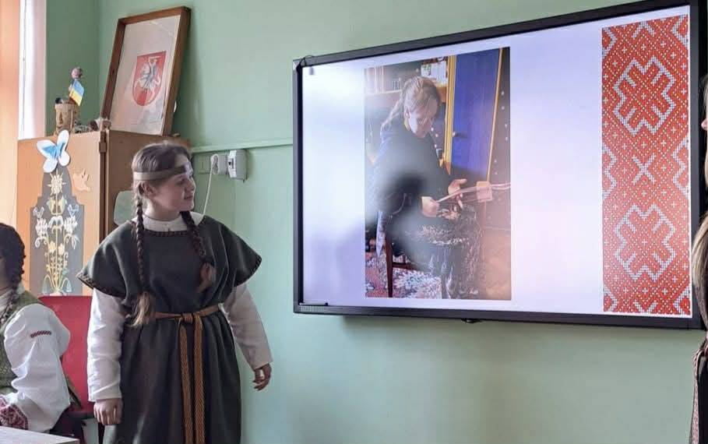
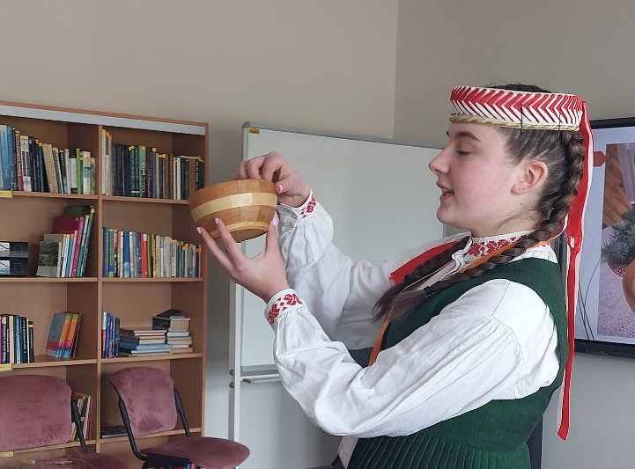
Etnokultūrinė raiška: tautodailės ir kitų dirbinių pristatymas

Slide 11
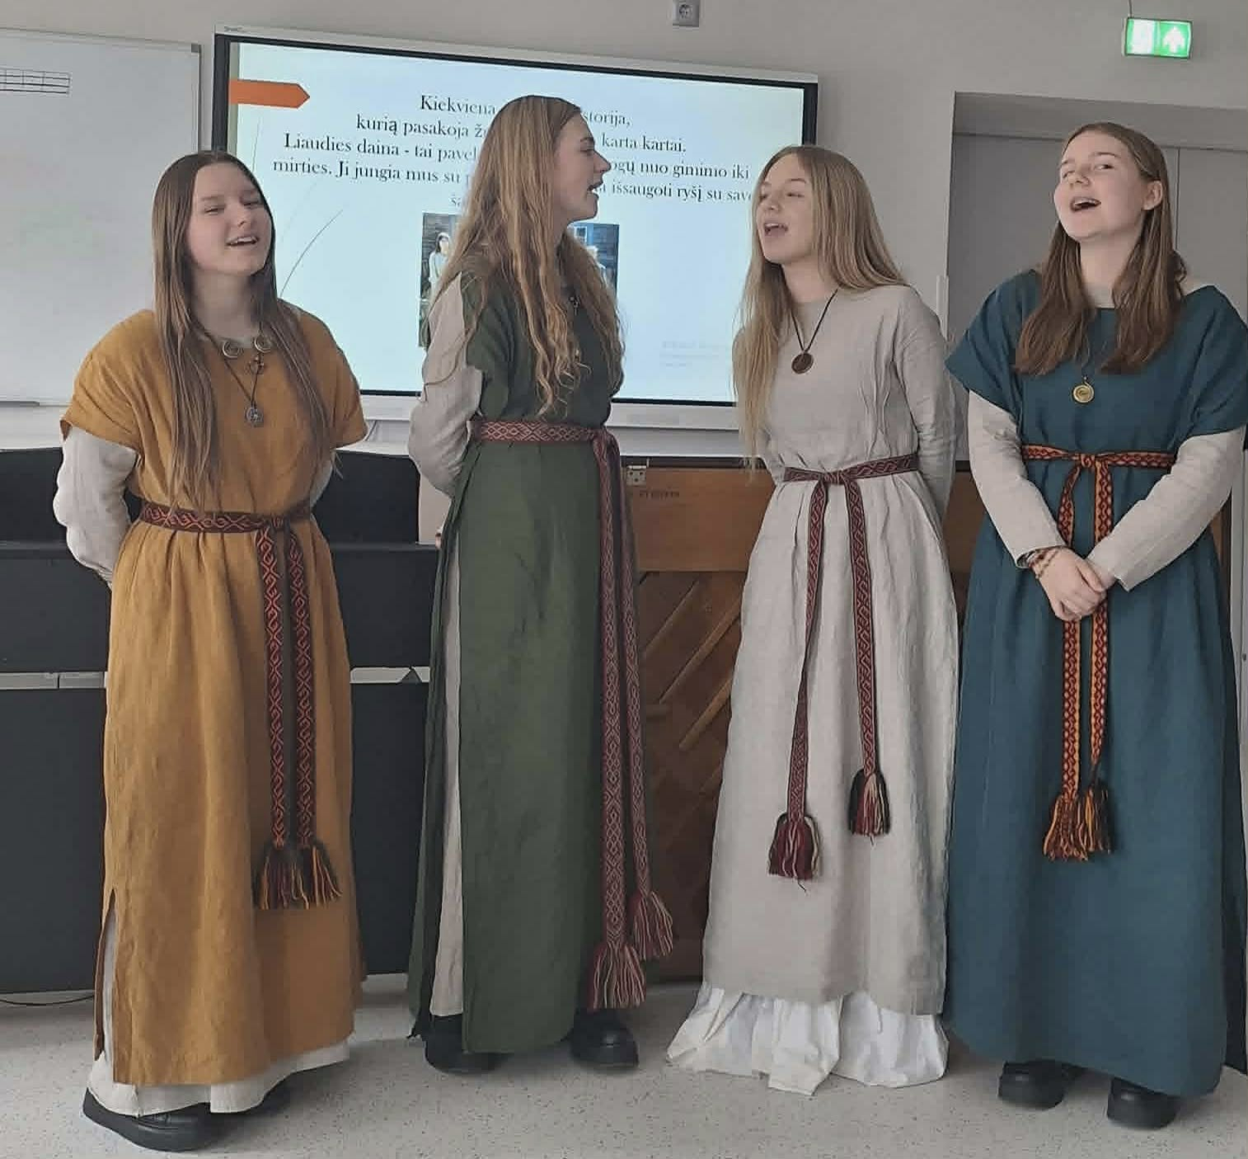
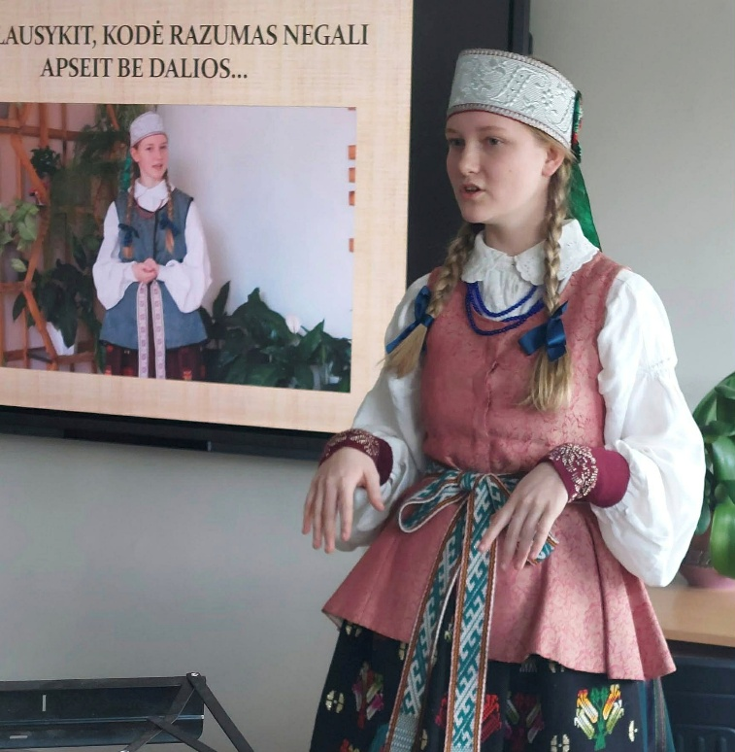
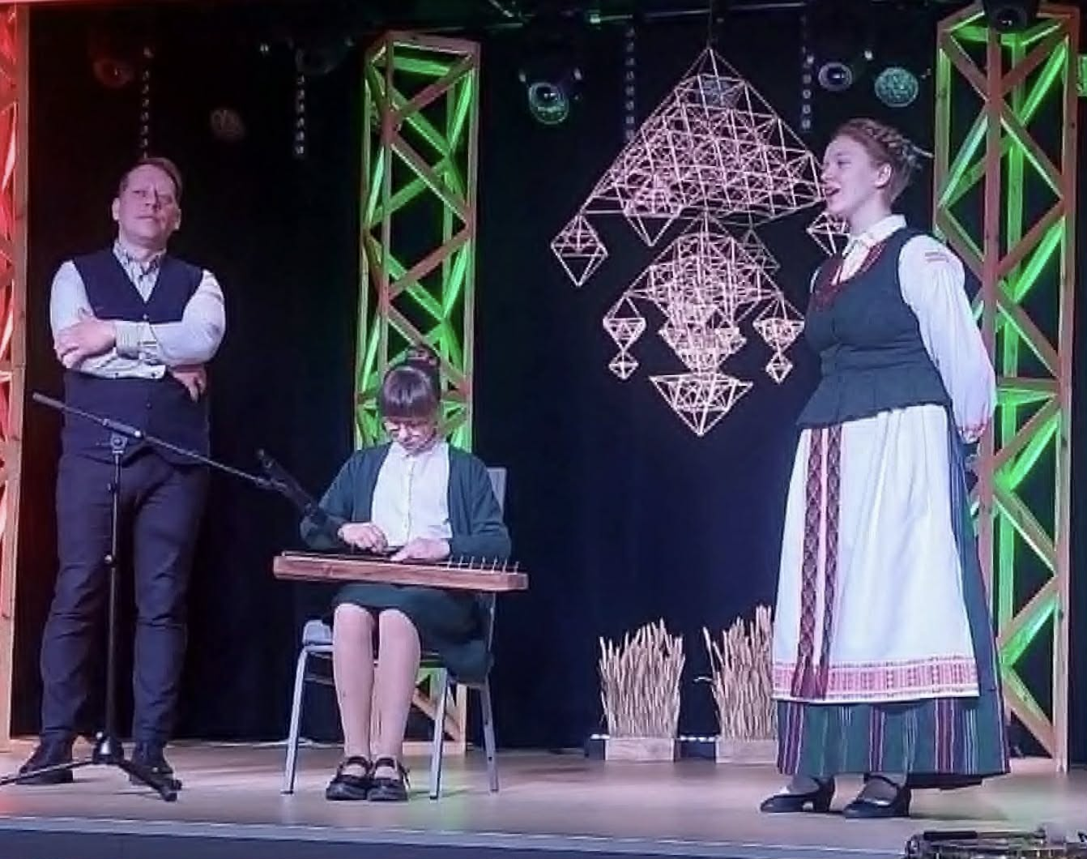
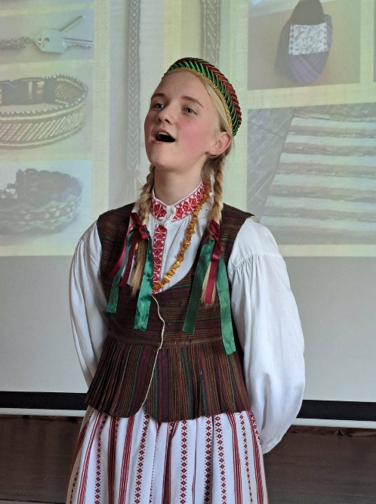
Etnokultūrinė raiška: dainos, sutartinės, sakytinė tautosaka ir kt.

Slide 12

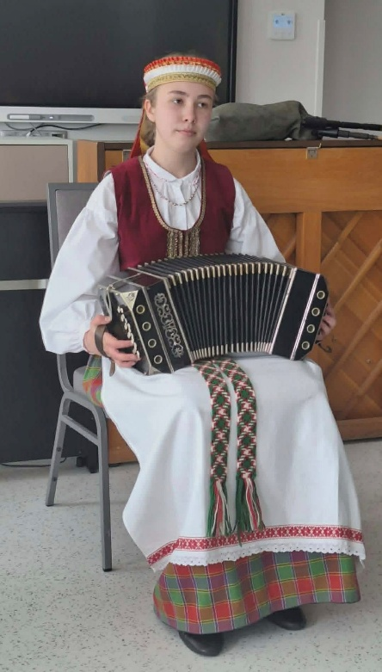
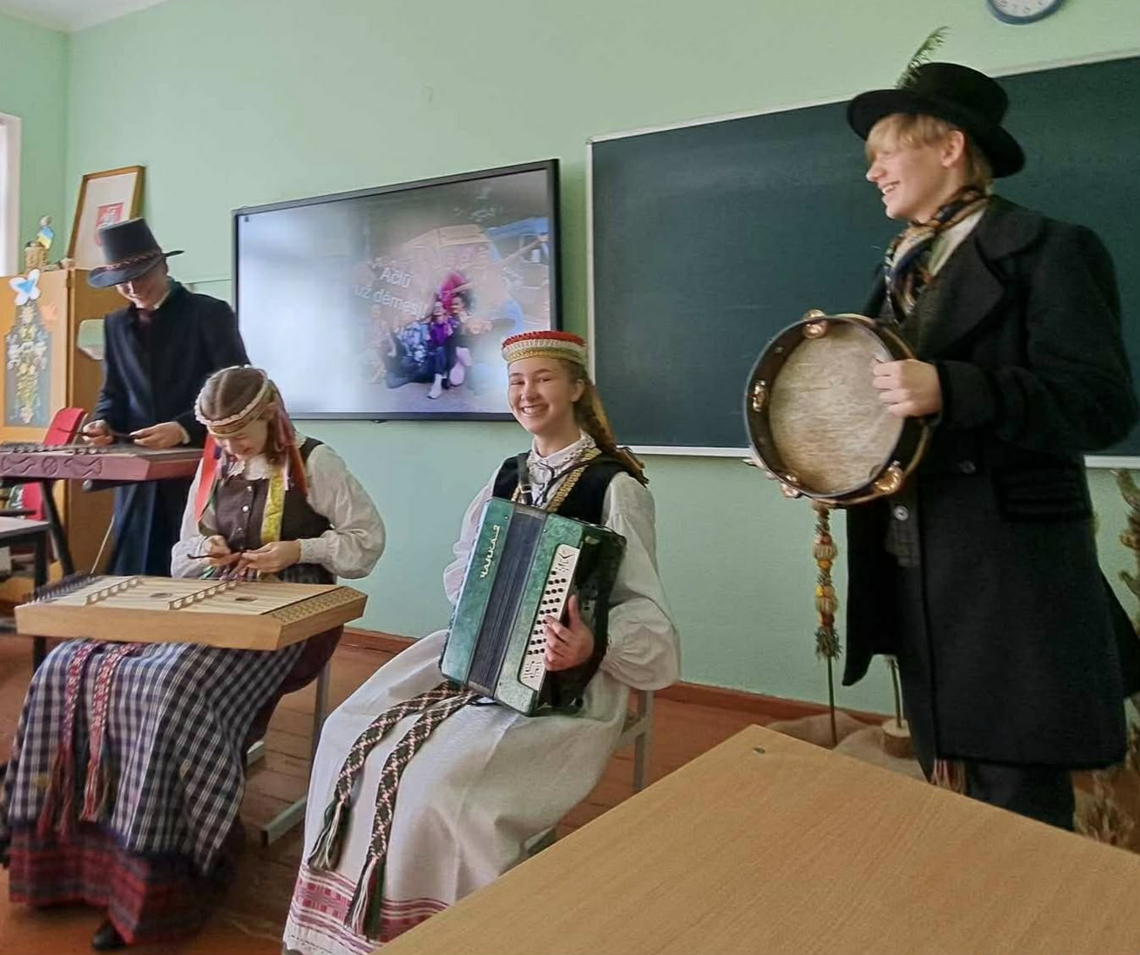
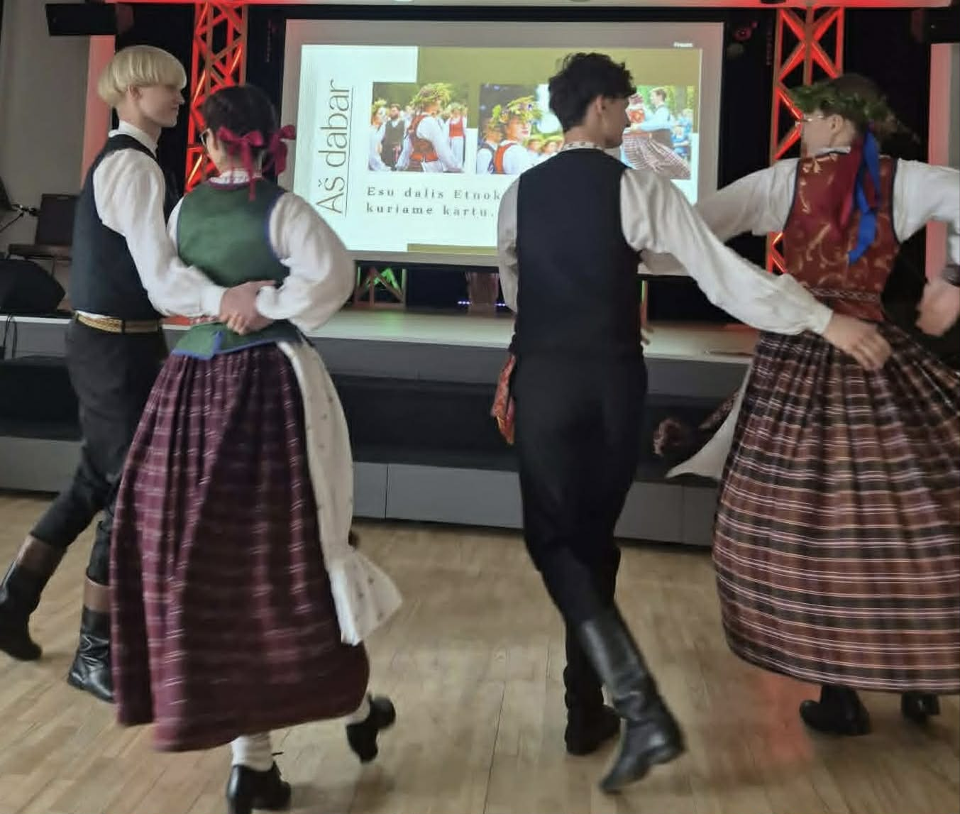
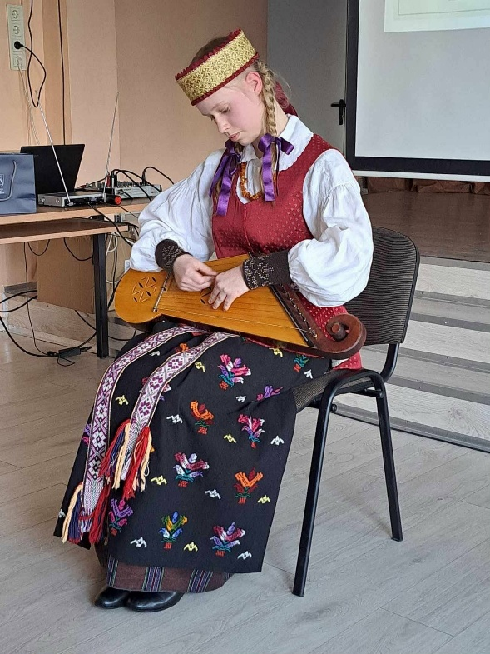
Etnokultūrinė raiška: instrumentinė muzika, šokiai

Slide 13
Antrosios užduoties atlikimo sąlygos
Antrosios užduoties atlikimo trukmė:
Olimpiados dalyvio vaizdo medžiagos, etnokultūrinės raiškos ir etnokultūrinės veiklos pristatymo trukmė – 10 min.
Atsakymai į vertinimo komisijos klausimus – 2 min.
Etnokultūrinės raiškos užduotį gali padėti atlikti pagalbininkai
Kai reikia papildomų atlikėjų šokant, giedant sutartines, dainuojant daugiabalses dainas ir pan.
Demonstruojant vaizdo medžiagą rekomenduojama turėti pagalbininką prie kompiuterio

Slide 14
Vertinimo kriterijai (1)
Tradicijos pažinimas (25 % nuo visų taškų)
Parodomas tradicijų pažinimas apibūdinant regionines tradicijas, etninės kultūros reiškinius, jų savitumą ir įvairovę. Naudojamos tinkamos sąvokos, argumentuotai pagrindžiami teiginiai apie tradicijas, parodoma etnokultūrinė patirtis ir žinios. Jei etninės kultūros raiška atliekama stilizuojant ar modernizuojant liaudies kūrybą, ji turi būti grindžiama autentiškų tradicijų išmanymu.
Atlikimo meistriškumas (25 % nuo visų taškų)
Remiantis autentiškais pavyzdžiais ir kūrybiškai interpretuojant, tinkamai pasirenkant žanrui būdingas priemones, stilistiką ir kitus raiškos būdus, atliekami sakytinio, muzikinio, šokamojo ar žaidybinio folkloro kūriniai, pristatomi savo pagaminti tautodailės, tradicinių amatų dirbiniai, atskleidžiami gebėjimai renkant kraštotyrinę ir kitą informacinę medžiagą, atliekant tyrimą, organizuojant ar vedant renginius.

Slide 15
Vertinimo kriterijai (2)
Etnokultūrinis sąmoningumas (20 % taškų)
Išreiškiamas suvokimas apie tradicijų reikšmę asmens, šeimos, bendruomenės gyvenime, argumentuotai pagrindžiama etninės kultūros vertė ir jos reikšmė asmens tapatybės formavimuisi. Parodoma žiniomis grįsta etnokultūrinė savimonė suvokiant save kaip tradicijų tęsėją.
Kūrybiškumas (15 % taškų)
Išreiškiamos tradicijomis grindžiamos idėjos pateikiant jas įvairiomis kūrybinėmis formomis, parodant savo polinkius ir talentus, plėtojama dalyvavimo etnokultūrinėje veikloje patirtis. Kūrybiškai taikomos etninės kultūros žinios ir raiškos gebėjimai savo veikloje, pristatoma ir vertinama savo kūryba atsižvelgiant į tradicijas, estetiką, reikšmingumą sau ir kitiems.
Komunikavimas ir kalbos kultūra (15 % taškų)
Pateikiant etnokultūrinės veiklos ir raiškos pristatymą laikomasi viešojo bendravimo etikos, pasirenkamas tinkamas komunikavimo būdas kultūringai keliant problemas, svarstant, pritariant ar argumentuotai prieštaraujant. Kalbant laikomasi bendrinės kalbos normų arba tarmės, pagal kontekstą pasirenkamas tinkamas žodynas, kalbėjimo intonacija, tempas ir garsumas, neverbalinės išraiškos priemonės (veido išraiška, gestai, bendra laikysena).

Slide 16
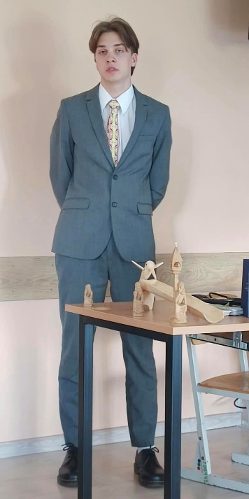
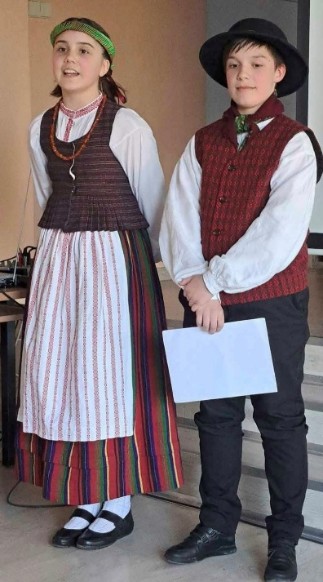
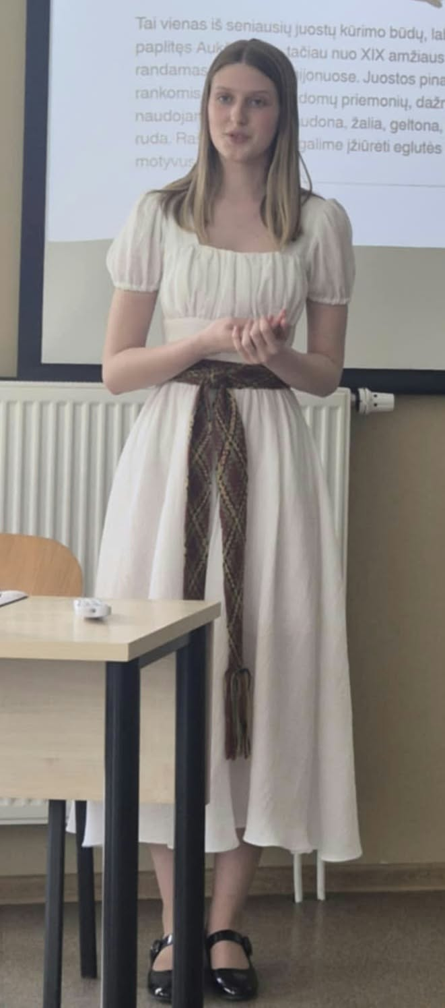
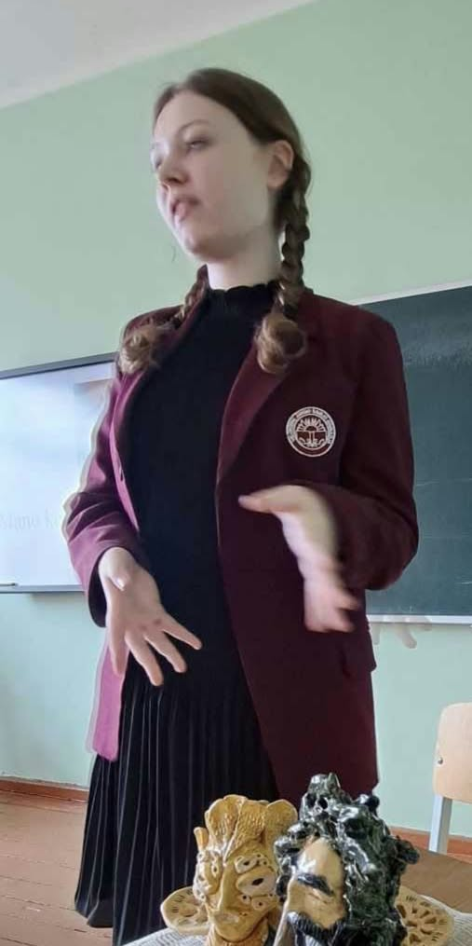
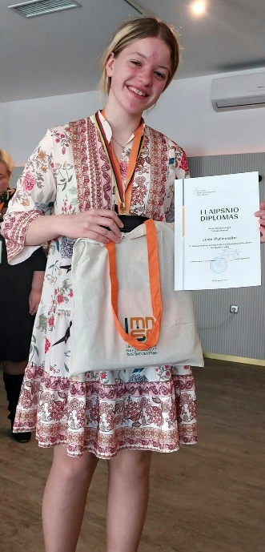
Aprangos klausimas
Tautinis kostiumas – kada gerai ir kada nelabai?
Gerai, jei visos jo dalys atitinka tam tikro etnografinio regiono ypatybes, yra kokybiškas, tinkamai dėvimas
Negerai, jei yra eklektiškas, neatitinka regioninių tradicijų, neskoningai stilizuotas.
Kitokia apranga: tvarkinga, gali būti skoningai stilizuota, su tradicinės aprangos elementais.

Slide 17
Ačiū už dėmesį

